Slide 1

模拟电子技术基础B
华北电力大学 电子与通信工程系 李建泉

Slide 2

2.1 半导体的基础知识
2.2 PN结的形成及其单向导电性
2.3 半导体二极管
2.4 稳压二极管
2.5 其他类型的二极管

Slide 3
2.1 半导体基础知识
一、半导体材料及其导电特性
物质的导电性能通常决定于原子结构，最外层电子数越少，则导电性越强。
电阻率：ρ（Ωm）
导体：电阻率 ρ<10⁻⁴ Ωm，如金、银、铜
绝缘体：电阻率 ρ>10¹² Ωm，如陶瓷、云母、惰性气体
半导体：电阻率介于导体和绝缘体之间，如硅、锗、砷化镓

Slide 4
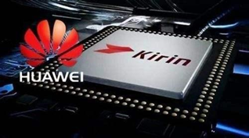
2.1 半导体基础知识
一、半导体材料及其导电特性
1、半导体的分类（是否掺有杂质）：
本征半导体
半导体
N型半导体
杂质半导体
P型半导体
2、半导体的应用：
二极管、三极管、热敏电阻、光敏电阻
麒麟9000s

Slide 5
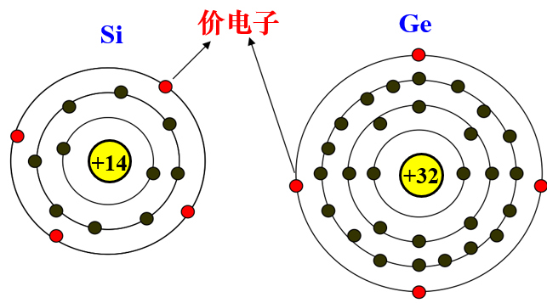
2.1 半导体基础知识
二、本征半导体
1、定义：完全纯净的，具有晶体结构的半导体。
最常见的
本征半导体：
硅和锗
价电子指的是原子核外电子中能与其他原子相互作用形成化学键的电子。
主族元素的价电子就是原子的最外层电子。

Slide 6
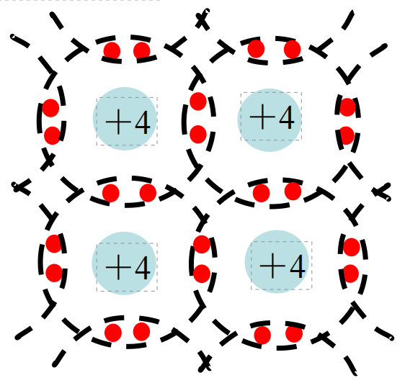
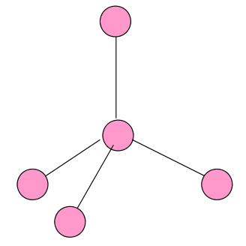
2.1 半导体基础知识
二、本征半导体
2、半导体的晶体结构（共价键结构）
共价键
+4
+4
单晶硅
+4
每相邻两个原子都共用一对价电子，形成共价键结构。
+4
+4
正四面体结构单元
绝对零度（T =0 K）时，共价键结构非常稳定，所有的价电子都被共价键紧紧束缚在共价键中，这时半导体不能导电，相当于绝缘体。

Slide 7

2.1 半导体基础知识
二、本征半导体
3、半导体的本征激发
当温度升高或收到光的照射时
束缚电子能量增高，便有一些价电子可以挣脱原子核的束缚，成为自由电子。
自由电子产生的同时，在其原来的共价键中就出现了一个空位，称为空穴。
空穴
+4
+4
+4
+4
+4
自由电子
这种现象被称为本征激发
半导体带电吗？温度会不会影响半导体的导电性？

Slide 8
2.1 半导体基础知识
二、本征半导体
3、半导体的本征激发
当温度升高或收到光的照射时
束缚电子能量增高，便有一些价电子可以挣脱原子核的束缚，成为自由电子。
自由电子产生的同时，在其原来的共价键中就出现了一个空位，称为空穴。
空穴
+4
+4
+4
+4
+4
自由电子
这种现象被称为本征激发
① 自由电子与空穴总是成对出现，半导体对外呈现电中性；
② 温度越高，半导体的导电性能越好。
注意：

Slide 9
2.1 半导体基础知识
二、本征半导体
载流子：物体内运载电荷的粒子，决定于物体的导电能力。
4、半导体的导电过程
_
E
+
半导体内部具有两种载流子：
+4
① 自由电子，带单位负电；
② 空穴，带单位正电。
+4
+4
+4
+4
在外电场作用下，自由电子和空穴的运动方向相反，对电流的贡献是相互迭加的。

Slide 10
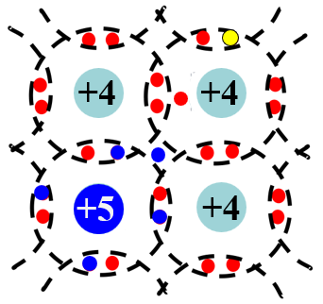
2.1 半导体基础知识
三、杂质半导体
本征半导体的载流子数量通常很少，导电能力很弱，通过对其掺入微量杂质，可以使其导电能力大大增强。
1、N型半导体（电子型）
多余电子
在本征半导体中掺入五价杂质元素（如磷），可以形成N型半导体。
N型半导体中因为自由电子数大量增加而提高导电性能
① 自由电子：多数载流子（多子）
② 空穴：少数载流子（少子）
磷原子

Slide 11
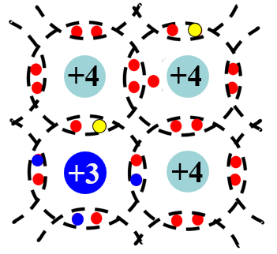
2.1 半导体基础知识
三、杂质半导体
多余空穴
2、P型半导体（空穴型）
在本征半导体中掺入三价杂质元素（如硼），可以形成P型半导体。
P型半导体中因为空穴数大量增加而提高导电性能
① 多数载流子：空穴
② 少数载流子：自由电子
硼原子
N型半导体带负电吗？P型半导体带正电吗？

Slide 12
2.1 半导体基础知识
三、杂质半导体
3、总结
多数载流子：自由电子
N型半导体
negative
少数载流子：空穴
多数载流子：空穴
P型半导体
positive
少数载流子：自由电子
① 多子浓度：与掺杂有关，与温度无关
② 少子浓度：与温度有关，与掺杂无关
注意：

Slide 13
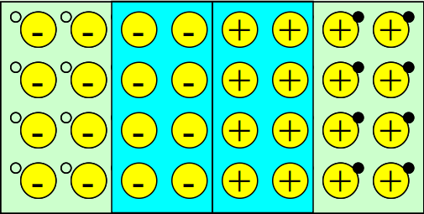
2.2 PN结的形成及其单向导电性
一、PN结的形成
在本征半导体的两侧分别掺入不同的杂质，分别形成可以形成P型半导体和N型半导体，两种半导体的交界面会出现一个特殊的薄层，即为PN结。
P
PN结
N
PN结是晶体二极管、三极管的基本结构。

Slide 14
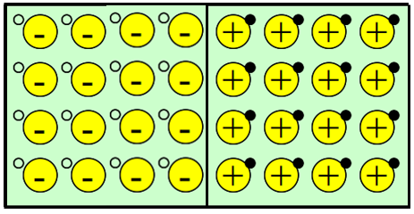
2.2 PN结的形成及其单向导电性
一、PN结的形成
1、PN结形成的物理过程
交界面两侧的载流子存在浓度差
N区的电子向P区扩散P区的空穴向N区扩散
P
N

Slide 15
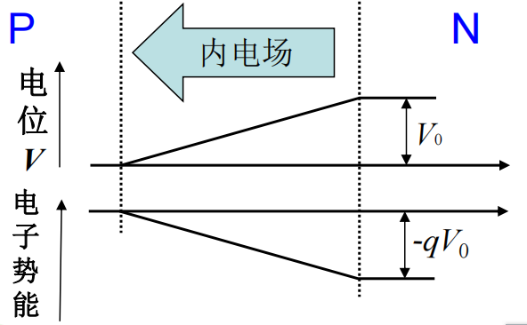
2.2 PN结的形成及其单向导电性
空间电荷区
一、PN结的形成
（PN结）
耗尽层
1、PN结形成的物理过程
交界面两侧的载流子存在浓度差
N区的电子向P区扩散P区的空穴向N区扩散
P
N
空穴和电子在交界面复合，多子浓度陡然下降，形成一个没有带电粒子的空间电荷区，即PN结
PN结内：
① N区失去电子，显正电性；
② P区失去空穴，显负电性。
内电场方向：N区指向P区

Slide 16
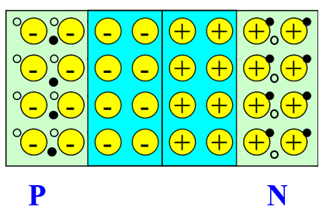
2.2 PN结的形成及其单向导电性
一、PN结的形成
2、PN结内存在两种载流子的运动
① 多子的扩散运动
浓度差引起多子的扩散运动
N区的电子向P区扩散
P区的空穴向N区扩散
效果：空间电荷区越来越宽

Slide 17
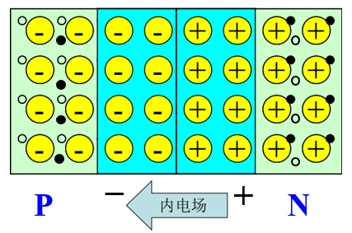
2.2 PN结的形成及其单向导电性
一、PN结的形成
2、PN结内存在两种载流子的运动
② 少子的漂移运动
内电场引起少子的漂移运动
N区的空穴向P区漂移
P区的电子向N区漂移
效果：空间电荷区越来越窄

Slide 18
2.2 PN结的形成及其单向导电性
一、PN结的形成
2、PN结内存在两种载流子的运动
PN结内电场
阻止多子的扩散运动促进少子的漂移运动
扩散和漂移达到动态平衡
形成相对稳定的PN结

Slide 19
2.2 PN结的形成及其单向导电性
二、PN结的单向导电性
P
耗尽层
N
1、PN结加正向电压（正偏）
_
+
I
R

Slide 20
2.2 PN结的形成及其单向导电性
耗尽层
二、PN结的单向导电性
P
N
1、PN结加正向电压（正偏）
_
外电场与PN结内电场方向相反
+
外电场削弱内电场
I
R
耗尽层变窄
PN结动态平衡打破
PN结呈现低阻导通状态
多子的扩散运动 >少子的漂移运动
多子的扩散运动形成较大的正向电流

Slide 21
2.2 PN结的形成及其单向导电性
二、PN结的单向导电性
耗尽层
P
N
2、PN结加反向电压（反偏）
_
+
I
R

Slide 22
2.2 PN结的形成及其单向导电性
二、PN结的单向导电性
耗尽层
P
N
2、PN结加反向电压（反偏）
_
外电场与PN结内电场方向相同
+
外电场加强内电场
I
R
耗尽层变宽
PN结动态平衡打破
PN结呈现高阻截止状态
多子的扩散运动 <少子的漂移运动
少子的漂移运动形成很小的反向电流

Slide 23
2.2 PN结的形成及其单向导电性
二、PN结的单向导电性
3、总结
PN结加正向电压时，具有较大的正向扩散电流，呈现低电阻，PN结导通；
PN结加反向电压时，具有很小的反向漂移电流，呈现高电阻，PN结截止。
结论：PN结具有单向导电性

Slide 24
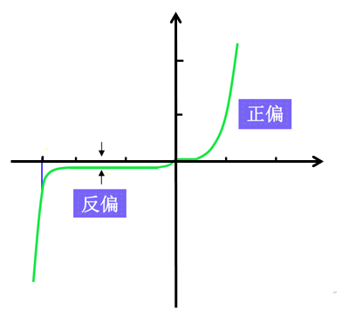

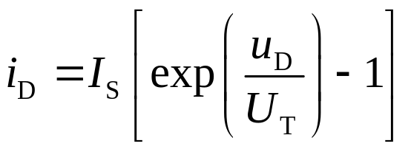
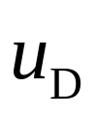


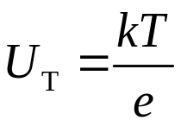
2.2 PN结的形成及其单向导电性
三、PN结的伏安特性曲线
通过PN结的电流i_{D}和施加在PN结两端的外部电压u_{D}之间的关系。
研究表明，PN结的伏安特性曲线满足：
反向击穿电压U_{BR}
0
为PN结的反向饱和电流；
为热力学温度T的温度电压当量，其表达式为：
反向饱和电流I_{S}
反向击穿
常温（300 K）时，温度的电压当量是多少？

Slide 25
2.2 PN结的形成及其单向导电性
随堂练习：
1、在PN结外部施加正向电压时，扩散电流（ ）漂移电流；在PN结外部施加反向电压时，扩散电流（ ）漂移电流
A 小于，大于 B 大于，小于
C 大于，大于 D 小于，小于
2、PN结的反向电流会随着外部反向电压的增大而（ ）
A 减小 B 基本不变
C 增大 D 先基本不变，后迅速增大

Slide 26
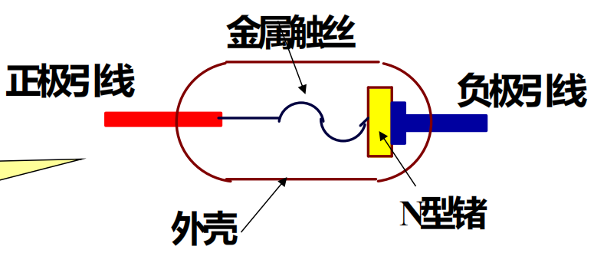
2.3 半导体二极管
一、二极管的基本结构
在PN结上加入相应的电极引线和管壳，就构成一个二极管。
1、常见的三种基本结构
① 点接触型二极管
PN结面积小，结电容小，常用于检波和变频等高频电路

Slide 27
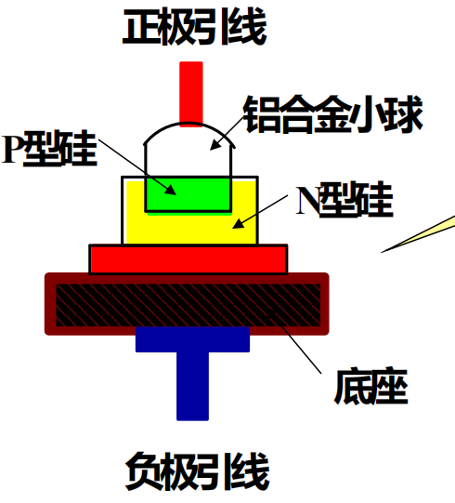
2.3 半导体二极管
一、二极管的基本结构
1、常见的三种基本结构
② 面接触型二极管
PN结面积大，常用于工频大电流整流电路

Slide 28
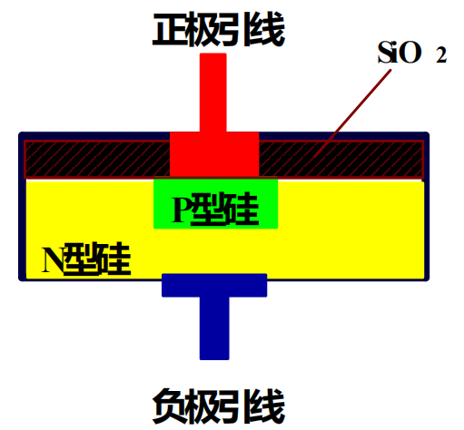
2.3 半导体二极管
一、二极管的基本结构
1、常见的三种基本结构
③ 硅平面型二极管
SiO₂
PN结面积可大可小，常用于高频整流和开关电路中

Slide 29
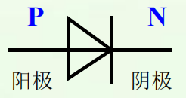


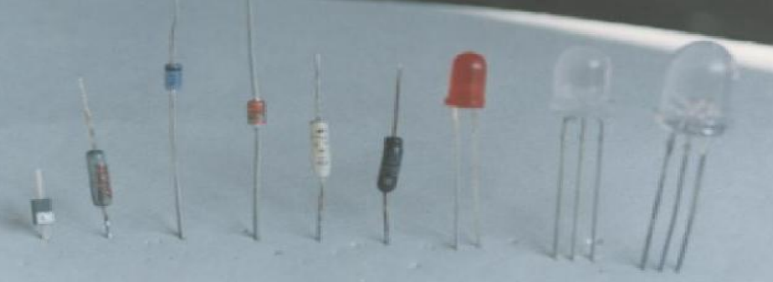
2.3 半导体二极管
一、二极管的基本结构
2、二极管的表示符号
D
(diode)
有时也表示为：
或
3、常见的二极管实物图

Slide 30
2.3 半导体二极管
二、二极管的伏安特性
通过二极管的电流i_{D}和施加二极管两端的管压降u_{D}之间的关系。
1、死区电压U_{on}（开启电压）
锗
硅
硅：0.5V 锗：0.1V
导通压降
反向饱和电流
2、导通压降
正向特性
硅：0.6~0.8V 锗：0.1~0.3V
0
3、反向饱和电流I_{S}
反向特性
I_{S}(硅)<I_{S}(锗)
死区电压
锗
4、反向击穿电压U_{BR}
反向击穿电压
U_{BR}(硅)< U_{BR}(锗)

Slide 31
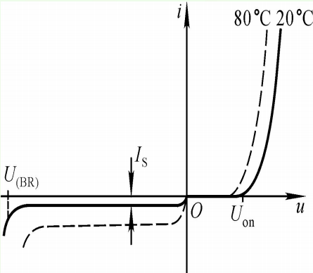
2.3 半导体二极管
二、二极管的伏安特性
说明：
1、二极管与PN结伏安特性曲线的区别
二者均具有单向导电性，但由于二极管存在半导体体电阻和引线电阻，正向偏置在电流相同的情况下，二极管两端电压大于PN结的两端电压，或者说在相同正向偏置电压下，二极管电流小于PN结电流；另外，二极管表面存在漏电流，其反相电流增大。
2、温度对二极管伏安特性曲线的影响
二极管的特性对温度很敏感，环境温度升高时，二极管正向特性曲线左移，反向特性曲线下移。

Slide 32
2.3 半导体二极管
三、二极管的主要参数
1、最大整流电流I_{F}
二极管允许通过的最大正向平均电流
2、最大反向工作电压U_{RM}
二极管安全工作时所能承受的最大反向电压，为反向击穿电压U_{BR}的1/2
3、反向电流I_{R}
二极管未击穿时的反向电流，I_{R}越小表示二极管的单向导电性越好
4、最高工作频率f_{M}
二极管工作的上限频率

Slide 33
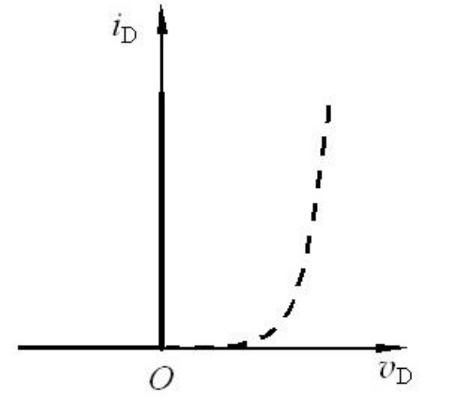
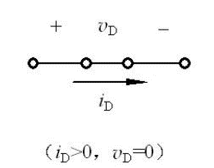
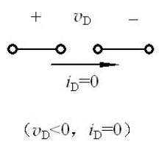
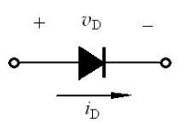
2.3 半导体二极管
四、二极管的等效电路
1、理想模型
将指数模型分段线性化
表示符号
正向偏置电路模型
反向偏置电路模型
注意：适用于电源电压远大于二极管的管压降时

Slide 34
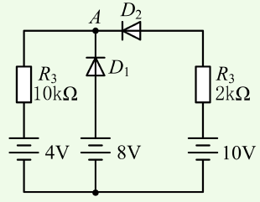
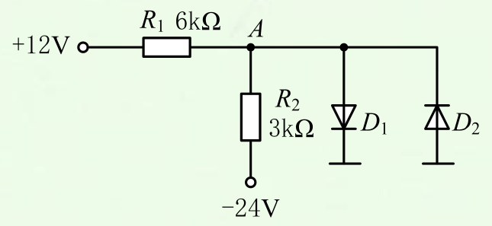
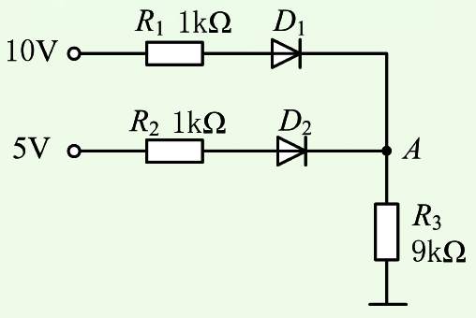
2.3 半导体二极管
四、二极管的等效电路
1、理想模型
例、试判断图中二极管是导通还是截止？
(a)
(c)
(b)

Slide 35
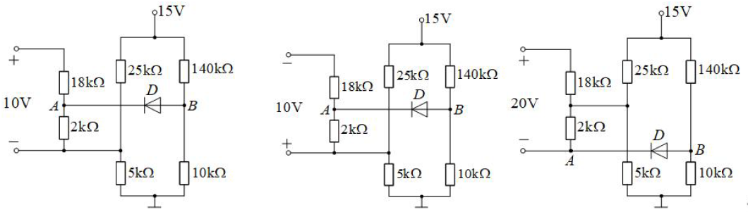
2.3 半导体二极管
四、二极管的等效电路
1、理想模型
例、试判断图中二极管是导通还是截止？
(a)
(b)
(c)

Slide 36
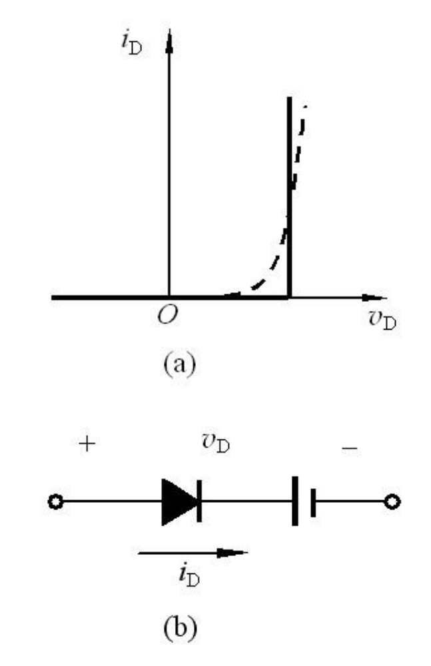
2.3 半导体二极管
四、二极管的等效电路
2、恒压降模型
在该模型中，导通压降是固定值，当外界电压超过该固定值时二极管导通，反之则不导通。
伏安曲线
等效电路模型
注意：适用于二极管正向电流大于1mA时

Slide 37
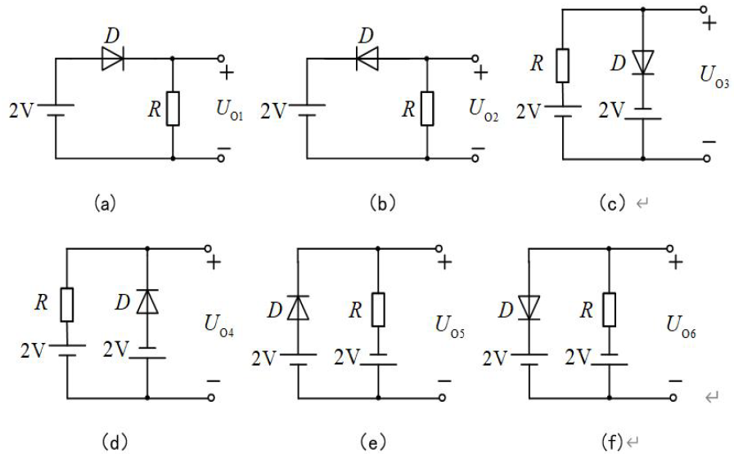
2.3 半导体二极管
四、二极管的等效电路
2、恒压降模型
例、设二极管导通电压为0.7V，写出下图所示的各电路的输出电压值。

Slide 38
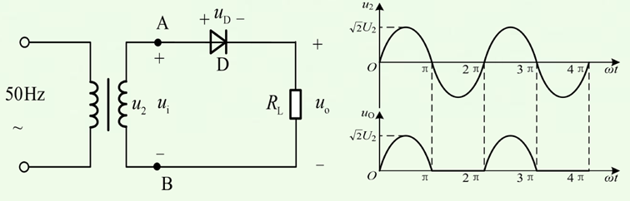
2.3 半导体二极管
五、二极管的基本应用电路
1、二极管整流电路
这是一个典型的利用二极管实现的半波整流电流，以及电压的输入、输出信号。

Slide 39
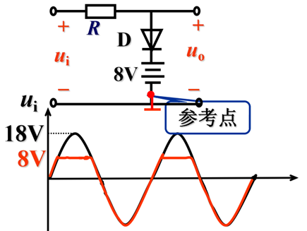
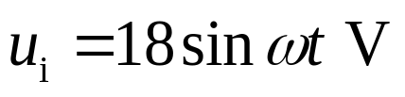
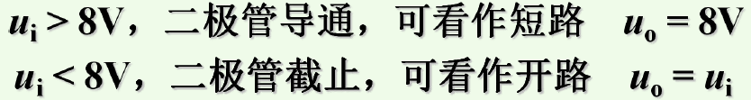
2.3 半导体二极管
五、二极管的基本应用电路
2、限幅电路
这是一个利用二极管实现电压限幅的典型电路。
例、已知
试画出该电路的输出波形。
首先分析：二极管的负极电位为8V

Slide 40
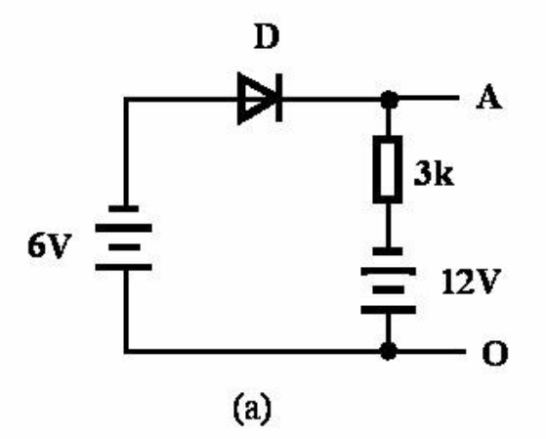
2.3 半导体二极管
五、二极管的基本应用电路
2、限幅电路
例、试求AO两端的电压输出值
将D断开，以O点为参考电位
分析二极管正负极电位
判断二极管是否导通
AO两端的电压输出值为-6V
判断电压输出值

Slide 41
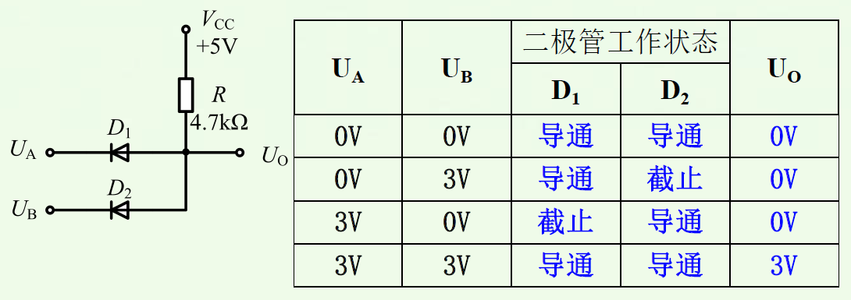
2.3 半导体二极管
五、二极管的基本应用电路
3、二极管开关电路
例、二极管开关电路如图所示，采用二极管理想模型，当U_{A} 和 U_{B}分别为0V或3V时，求解 U_{A} 和U_{B}不同组合时，输出电压U_{O}的值。

Slide 42
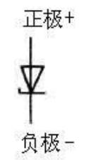
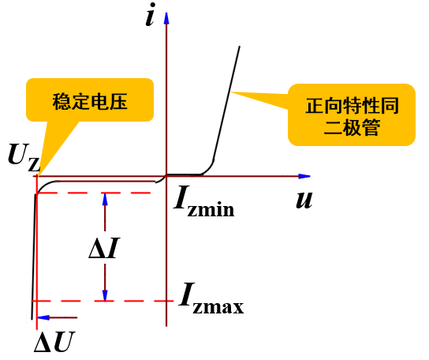
2.4 稳压二极管
稳压二极管是工作在反向击穿区的一种特殊二极管。
1、稳压二极管的表示符号
D_{Z}
2、稳压二极管的伏安特性曲线
当稳压二极管工作在反向击穿状态下，工作电流I_{Z}在I_{Zmax}和I_{Zmin}之间变化时，其两端电压近似为常数。
注意：当反向电压大于U_{Z}时，稳压管发生反向击穿。

Slide 43
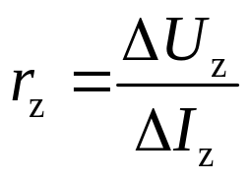
2.4 稳压二极管
3、稳压二极管的主要参数
稳定电压U_{Z}：在规定电流I_{Z}下的稳压管的反向击穿电压。
稳定电流I_{Zmax}和I_{Zmin}：稳压管工作在稳压状态时的最大稳定工作电流和最小稳定工作电流。
额定功耗P_{Zmax}：U_{Z}和I_{Zmax}的乘积。
动态电阻r_{z}
温度系数α

Slide 44
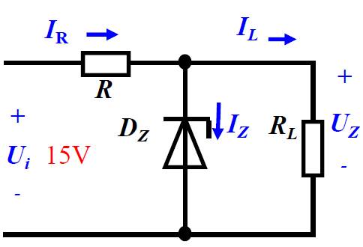
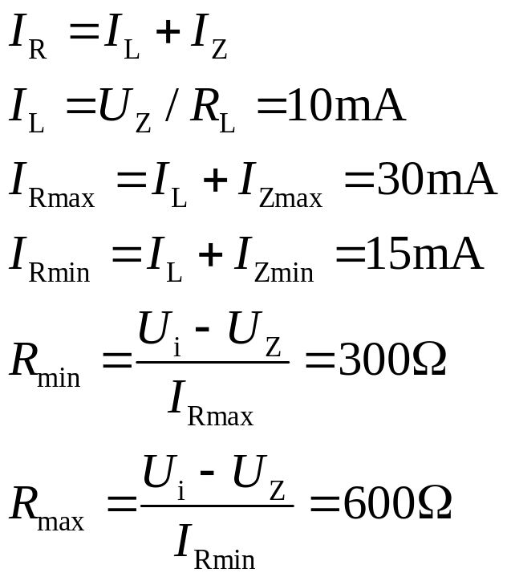
2.4 稳压二极管
4、稳压管的应用举例
例、已知稳压管的U_{Z}为6V， I_{Zmax}和I_{Zmin}分别为20mA和5mA，负载电阻R_{L}为600Ω，求限流电阻R的取值范围。

Slide 45
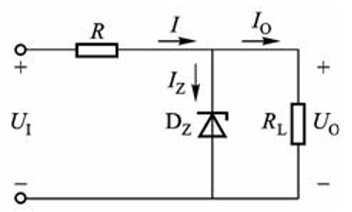
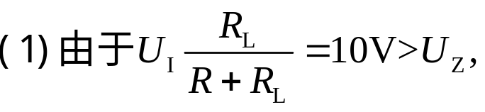


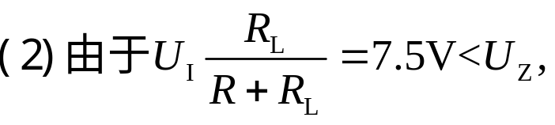

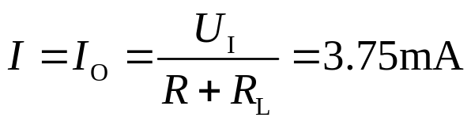

2.4 稳压二极管
4、稳压管的应用举例
例、硅稳压管稳压电路如图所示。其中硅稳压管D_{Z}的稳定电压U_{Z}为8V、稳压管动态电阻可以忽略，限流电阻R和负载电阻R_{L}均为2kΩ ，输入电压U_{I}=20V。试求：
(1)U_{O}、I_{O}、I及I_{Z}的值；
(2)当U_{I}降低为15V时的U_{O}、I_{O}、I及I_{Z}值。
稳压管工作于反向电击穿状态，电路具有稳压功能。
稳压管没有被击穿，稳压管处于截止状态。

Slide 46
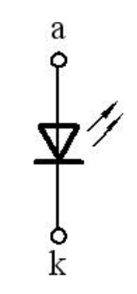
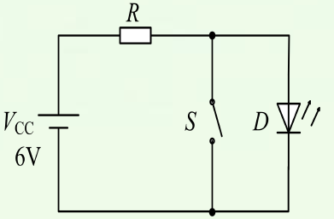
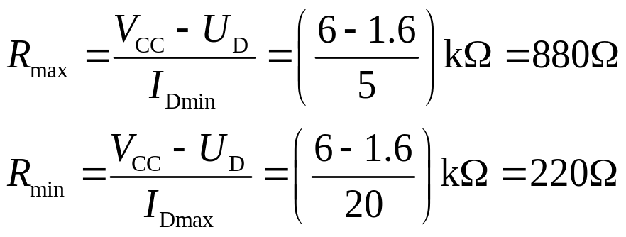
2.5 其他类型的二极管
1、发光二极管
符号
例、电路如图所示，已知发光二极管的导通电压 U_{D} ＝1.6V ，
正向电流为5～20mA时才能发光。试问：
（1）开关处于何种位置时发光二极管可能发光？
（2）为使发光二极管有可能发光，电路中R的取值范围为多少？
解：当开关断开时发光二极管有可能发光。

Slide 47
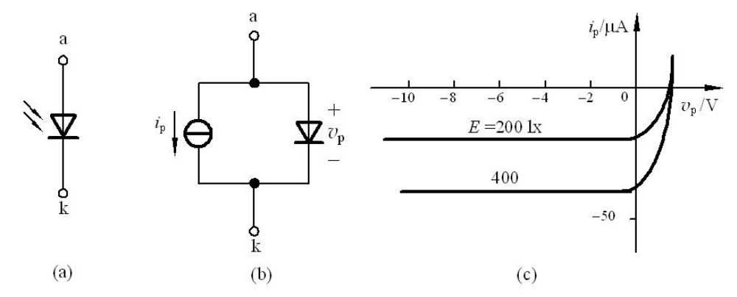
2.5 其他类型的二极管
2、光电二极管
符号
伏安曲线
等效电路模型
特点：反向饱和电流与照度成正比

Slide 48

2.5 其他类型的二极管
2、光电二极管
光电传输系统

Slide 49

2.5 其他类型的二极管
3、变容二极管
符号
结电容与电压的关系

Slide 50

2.5 其他类型的二极管
4、肖特基二极管
符号
正向伏安特性曲线

